Slide 1

People analytics como ferramenta Organizacional
Apresentado por: Ana Beatriz, Ana Carolina, Giulia Vieira, Guilherme Oliveira e Hellen Santos

Slide 2
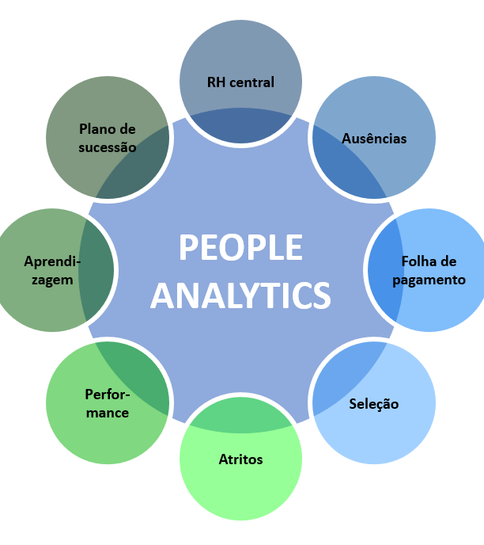
INTRODUÇÃO
Clima organizacional;
O people analitycs pode transformar a maneira como as empresas entendem o comportamento e o bem-estar dos colaboradores.

Slide 3

OBJETIVOS
Objetivo Geral: Auxiliar as empresas;
Objetivo específico: Contribuir para a melhora do clima organizacional com o uso de ferramentas.

Slide 4

POR QUE ESCOLHEMOS ESSE TEMA?
De acordo com a consultoria de McKinsey, empresas que utilizam o people analytics aumentam em 80% a eficiência dos processos de recrutamento e 25% a produtividade;
Conforme pesquisa do Project Management Institute, identificou que 64% das empresas no Brasil tem problemas de má comunicação.

Slide 5

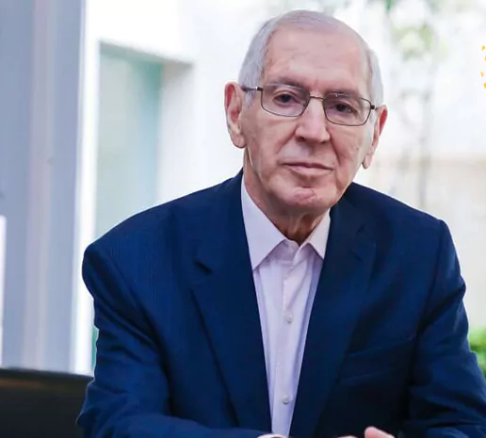

O CLIMA ORGANIZACIONAL
UM COLABORADOR FELIZ É 31% MAIS PRODUTIVO, 3 VEZES MAIS CRIATIVO E CONSEGUE VENDER 37% MAIS, SEGUNDO CHIAVENATO EM SEU LIVRO "COMPORTAMENTO ORGANIZACIONAL".
Chiavenato

Slide 6
GESTÃO ESTRATÉGICA
O que é gestão estratégica? A gestão estratégica é um processo de gestão que visa garantir o sucesso de uma organização, por meio da definição de objetivos e ações a longo prazo.
Etapas de uma gestão estratégica:
.

Slide 7

PEOPLE ANALYTICS
DESCRITIVO
Coleta de dados;
O que é o People Analytics? Trata-se da coleta e análise de dados sobre colaboradores, estruturando e diagnosticando os dados.
DIAGNÓSTICO
PREDITIVO
Identifica;
Dados e estatísticas;
PRESCRITIVO
Decisões sobre ações;

Slide 8

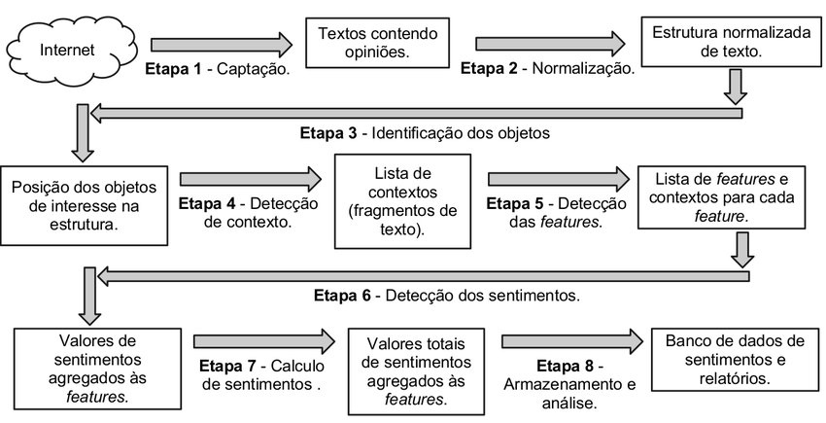
METODOLOGIA
O que é metodologia?
O que é pesquisa qualitativa?

Slide 9


Origem e Missão:
Soluções para crises e má administração.
Serviços Especializados:
Prevenção de crises e apoio a empresas.
People Analytics:
Ferramenta para melhorar gestão de pessoas.
Parcerias e Colaboração:
Conexão entre empresas para melhores resultados.

Slide 10
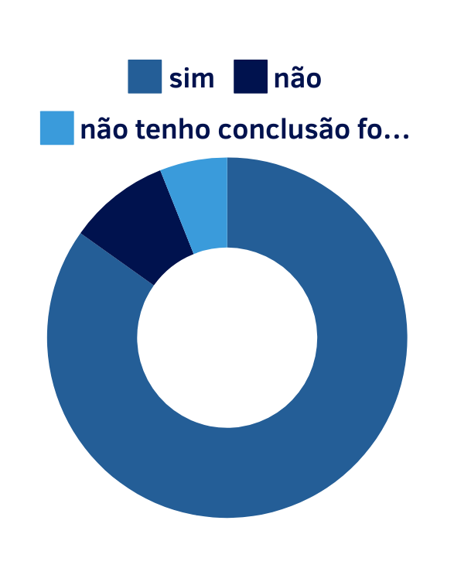
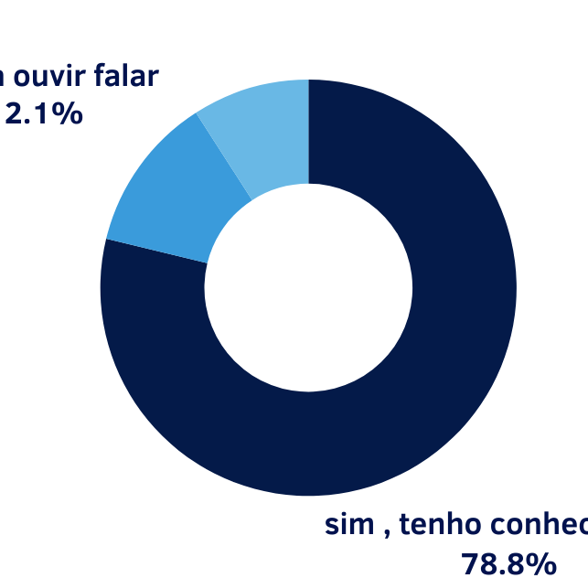
Você tem algum tipo de conhecimento do que seria a ferramenta
People Analytcs ?
O People Analytics é uma ferramenta que em geral ajuda a empresa na organização, com base nisso. Você acha que o conhecimento em relação a isso pode ser útil?

Slide 11
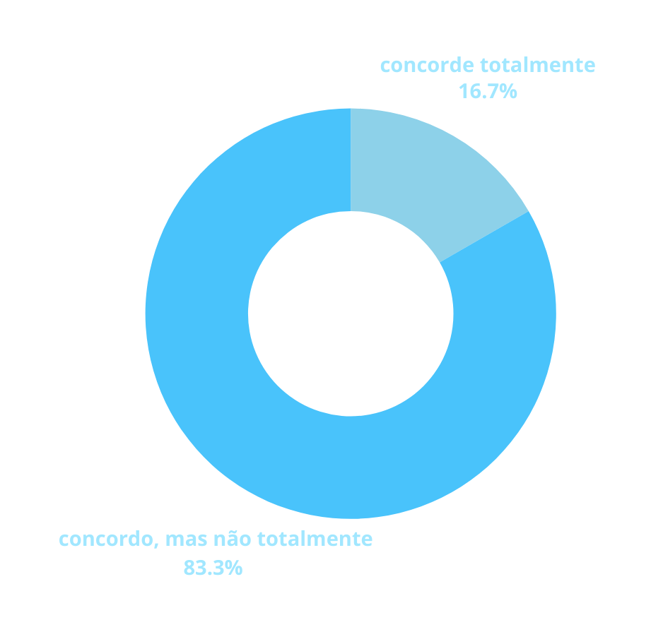
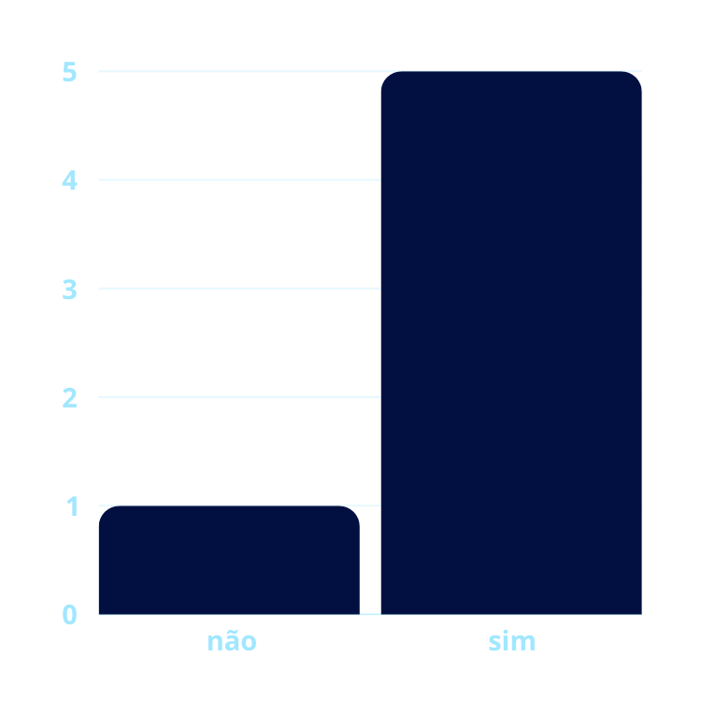
Sua empresa já passou por uma crise financeira ou outra crise ?
você possui algum conhecimento sobre como dirigir uma empresa corretamente sabendo adaptar o seu clima organizacional?

Slide 12

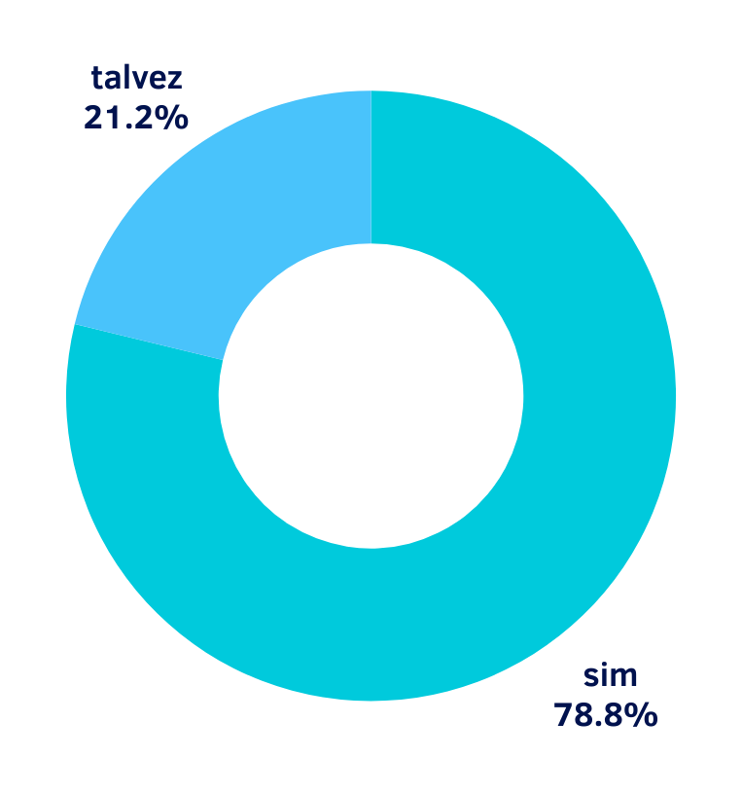
Com a popularização do people analytics e fazendo o uso correto. Você acha que essa ferramenta tem capacidadde de ajudar uma empresa e evitar possíveis crises?

Slide 13

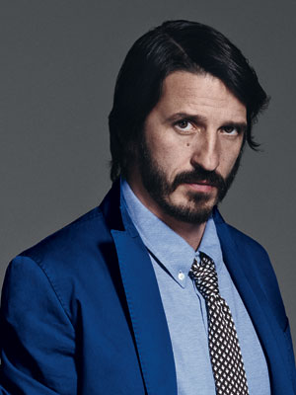
REVISÃO LITERÁRIA
De acordo com Chiavenato, e coda, o clima organizacional é um grande fator para o bom funcionamento de uma organização.

Slide 14
RESULTADOS ADQUIRIDOS

Slide 15
CONCLUSÃO
Após estudos, evidencia-se o uso que a ferramenta People Analytics melhora o desempenho da empresa, internamente e externamente, acarretando em uma melhor ajuda no clima organizacional.

Slide 16
AGRADECIMENTOS
Agradecemos os nossos pais, devido seu carinho inestimável, agradecemos a nossa orientadora e nossos colegas.

